Slide 1
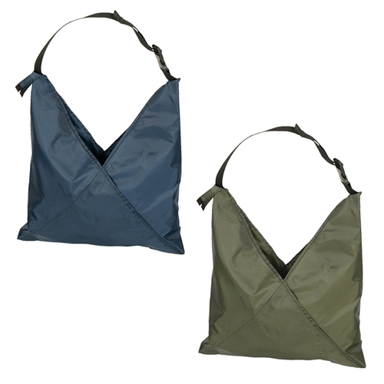
【提案書】
抗菌あずまバッグ
特徴
アジャスター付きで長さを自在に変えられる持ち手のおかげ手持ちでもショルダーでも使い勝手抜群な上、見た目もお洒落なあずまバッグ。2カラー展開から自由にお選びいただけます。
納期
納期スペース
仕様
素 材：ポリエステル
サイズ： (持ち手含まず)W450×H520mm
(持ち手)W25×全長600mm付属品：エチケット袋1枚
梱 包： PP袋入り
注意事項： ※サイズは標準値です。縫製品の為、実際のサイズは異なる場合があります
備 考：ネイビー・カーキ
お見積
お見積りスペース

